Slide 1
Bijlage 8 Standbeelden in Den Haag
Welke standbeelden ken jij?

Slide 2
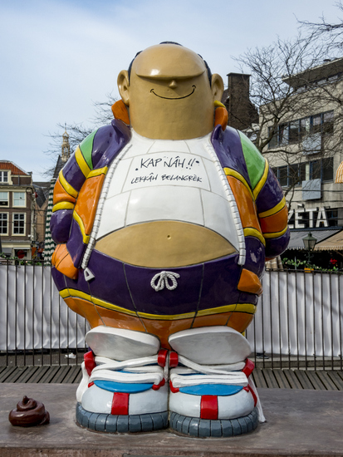
Deze heb je vast wel gezien…?!

Slide 3
Haagse Harry op de Grote Markt

Slide 4
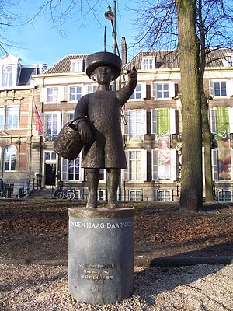
En deze…?

Slide 5
Dit is Jantje, hij staat naast de Hofvijver en is gemaakt n.a.v. het liedje
“In Den Haag daar woont een graaf” in 1976

Slide 6
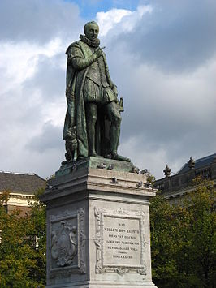
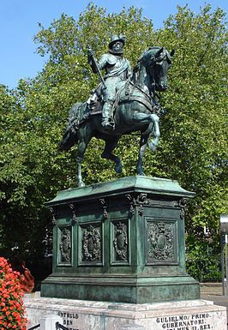
Weet je waar deze standbeelden staan? Wie is het?

Slide 7
Dit zijn twee standbeelden ter nagedachtenis aan Willem van Oranje
1848 Het Plein
1845 Noordeinde

Slide 8
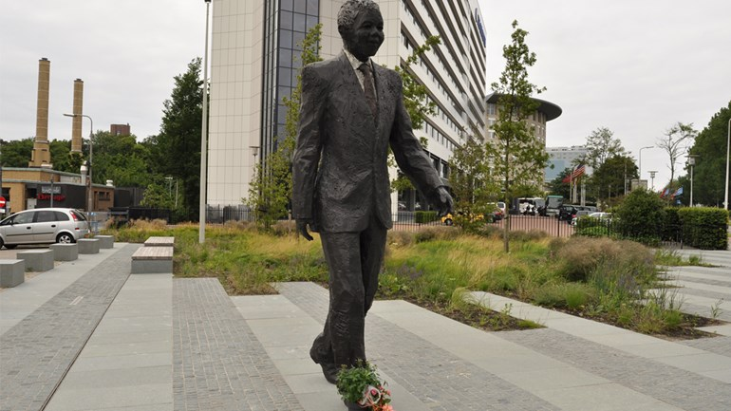
Waar heb je deze gezien? Weet je wie hij is?

Slide 9
Dit is Mandela en hij staat vlakbij het gemeentemuseum voor de ingang van het Omniversum

Slide 10
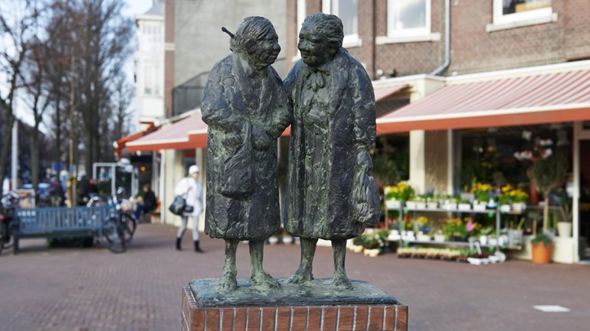
Statenkwartier Dit is een vrij nieuw standbeeld. Heb je het toevallig gezien?

Slide 11
Dit zijn de Indische tantes en staan op het Frederik Hendrik plein. Yvonne Keuls heeft de dames “Tante Toetie en tante Pop” genoemd

